Slide 1

신구대학교 재학생 특강
ChatGPT와 함께하는 스마트 엑셀
AI에게 묻고, Excel에서 실행하고, 결과를 검증하다
김유라

Slide 2
Table of Contents
1
AI로 데이터 문제 진단
2
AI 수식 생성·검증
3
데이터 정제 및 구조 표준화
매출 분석 & 피벗테이블
4
5
시각화 & 요약 보고서

Slide 3
강의안 홈페이지 및 프롬프트
bit.ly/smart_excel

Slide 4
0
OPENING · 오프닝
이 데이터, 믿어도 될까요?
실습 파일 「02_매출원본」에 실제로 들어 있는 데이터입니다
질문 ①
질문 ②
행 | 지점명
3행 | 성남점
12행 | 성남 점
28행 | 성남지점
41행
수량 | 판매단가 | 매출액
3 | 4,500 | 14,000
세 값은 같은 지점일까요?
이 매출액은 맞을까요?
사람 눈에는 같아 보여도, Excel은 전혀 다르게 계산합니다

Slide 5
0
OPENING · 오프닝
오늘의 흐름과 최종 결과물
문제 발견
AI에게 질문
Excel에서 실행
결과 검증
분석
보고서
150분 뒤 여러분 손에 남는 4가지
1
2
3
4
정제 데이터
피벗 분석
차트
1페이지 보고서
05_정제데이터
06_피벗분석
07_대시보드
08_AI보고서

Slide 6
0
OPENING · 오프닝
역할을 나누면 헷갈리지 않습니다
AI
사람
Excel
AI
후보를 찾고
방법·수식을 제안하고
초안을 쓴다
선택하고, 적용하고
검증하고
최종 판단한다
실제로 계산한다
(모든 숫자의 근거)
보고서 만들기
원칙 AI가 알려준다 → 내가 실행한다 → 내가 검증한다

Slide 7
0
OPENING · 오프닝
오늘 만날 함수 지도
외우지 않아도 됩니다 — 수식은 AI가 알려주고, 우리는 "이 함수가 무슨 일을 하는지"만 압니다
1
2
3
4
판정하기
찾아오기
정리하기
합계 내기
맞는지 틀린지 가린다
기준표에서 정답을 가져온다
지저분한 글자를 고친다
조건 맞는 것만 더한다
IF
COUNT
ISNUMBER
OR · NOT
XLOOKUP
COUNTIF
SUBSTITUTE
TEXTJOIN
텍스트 나누기(기능)
SUMIFS
DATE
매출 검증 · 조건부 서식
상품분류 · 지점명 · 중복
공백 제거 · 날짜 변환
3월 신구점 매출
주인공은 4개 — IF · XLOOKUP · COUNTIF · SUMIFS 나머지는 이 4개를 돕는 조연입니다

Slide 8
0
OPENING · 오프닝
XLOOKUP — 학번으로 이름 찾기
함수 쉽게 보기 ①
번호(코드)를 알면, 기준표에서 같은 줄의 정보를 찾아 가져옵니다
예시 · 우리 반 명단
=XLOOKUP(2403, A2:A6, B2:B6, "없는 학번")
A
B
C
1
학번 | 이름 | 학과
2401 | 김민지 | 경영
2402 | 이서준 | 컴퓨터공학
2403 | 박서연 | 경영
2404 | 최지훈 | 디자인
2405 | 한지우 | 경영
1
찾을 값 2403 — 내가 찾는 학번
2
2
찾을 범위 학번 목록(A2:A6)에서 찾고
3
3
가져올 범위 같은 줄의 이름(B2:B6)을 가져옴
4
4
못 찾을 때 2409처럼 없으면 "없는 학번"
5
6
결과 → 박서연 (2409를 찾으면 → "없는 학번")
오늘 수업에서는
상품코드로 03_상품Master에서 상품분류를 찾아옵니다
=XLOOKUP(D2, 상품코드 목록, 상품분류 목록, "확인필요")

Slide 9
0
OPENING · 오프닝
IF — 합격일까, 재시험일까?
함수 쉽게 보기 ②
조건이 맞으면 A, 틀리면 B — 갈림길에서 한쪽을 고릅니다
예시 · 80점 이상이면 합격
=IF(B2>=80, "합격", "재시험")
A
B
C
조건 점수가 80 이상인가? (B2>=80)
1
이름 | 점수 | 판정
김민지 | 85 | 합격
이서준 | 92 | 합격
박서연 | 72 | 재시험
최지훈 | 78 | 재시험
한지우 | 90 | 합격
1
2
2
맞으면 "합격"
3
3
틀리면 "재시험"
4
5
6
박서연(72점) → 재시험
오늘 수업에서는
수량 × 판매단가가 매출액과 같으면 "정상", 다르면 "검토필요"
=IF(F2*G2=H2, "정상", "검토필요")

Slide 10
0
OPENING · 오프닝
COUNT — 숫자인 칸만 세는 출석 체크
함수 쉽게 보기 ③
칸 안에 "진짜 숫자"가 몇 개인지 셉니다. 빈칸과 글자는 세지 않습니다
예시 · 과제 점수 제출 확인
= COUNT(B2:B6)
A
B
C
1
이름 | 과제 점수 | 셀까?
김민지 | 85 | ○
이서준 | 92 | ○
박서연 | (빈칸) | ×
최지훈 | "78" 글자 | ×
한지우 | 90 | ○
1
범위 과제 점수 칸 5개 (B2:B6)
2
2
숫자 85 · 92 · 90 → 셈
3
3
빈칸 → 안 셈
4
4
글자 "78" 눈에는 숫자여도 글자 → 안 셈
5
6
결과 → 3 (5칸 중 진짜 숫자는 3칸)
오늘 수업에서는
수량·단가·매출액 3칸이 모두 숫자인지 확인 → 3개가 안 되면 "값확인"
=IF(COUNT(F2:H2)<3, "값확인", …)

Slide 11
0
OPENING · 오프닝
COUNTIF — 나랑 같은 사람이 몇 명?
함수 쉽게 보기 ④
범위 안에서 조건과 같은 값이 몇 개인지 셉니다
예시 · 경영학과는 몇 명?
= COUNTIF(C2:C6, "경영")
A
B
C
1
학번 | 이름 | 학과
2401 | 김민지 | 경영
2402 | 이서준 | 컴퓨터공학
2403 | 박서연 | 경영
2404 | 최지훈 | 디자인
2405 | 한지우 | 경영
1
범위 학과 칸 (C2:C6)에서
2
2
조건 "경영"과 같은 칸을
3
3
개수 김민지 · 박서연 · 한지우 → 셈
4
5
6
결과 → 3명
오늘 수업에서는
"이 행과 똑같은 행이 몇 개?" → 2개 이상이면 "중복"
=IF(COUNTIF($O$2:$O$101, O2)>1, "중복", "")

Slide 12
0
OPENING · 오프닝
SUMIFS — 조건 맞는 것만 모아 더하기
함수 쉽게 보기 ⑤
여러 조건을 모두 만족하는 줄만 골라 합계를 냅니다
예시 · 경영학과 2학년의 봉사시간 합계
=SUMIFS(D2:D6, B2:B6,"경영", C2:C6,2)
A
B
C
D
1
이름 | 학과 | 학년 | 봉사시간
김민지 | 경영 | 2 | 10
이서준 | 컴공 | 2 | 8
박서연 | 경영 | 3 | 6
최지훈 | 경영 | 2 | 4
한지우 | 디자인 | 2 | 12
1
더할 칸 봉사시간 (D열)
2
2
조건 1 학과가 "경영"
3
3
조건 2 학년이 2
4
4
→ 둘 다 맞는 줄만 김민지 · 최지훈
5
6
결과 → 10 + 4 = 14시간
오늘 수업에서는
3월이면서 · 신구점이면서 · 판매인 매출액만 더하기 (W2)
=SUMIFS(H:H, C:C,"신구점", K:K,"판매", A:A,">="&DATE(2026,3,1), …)

Slide 13
0
OPENING · 오프닝
실습 파일 살펴보기
AI_스마트엑셀_학생용_실습데이터.xlsx
시트 | 용도 | 사용 시점
01_실습안내 | 미션 안내 | 시작
02_매출원본 | 원본 데이터 100행 | 진단 (수정 금지)
03_상품Master | 상품 기준정보 10개 | 조회
04_지점Master | 지점 기준정보 3개 | 조회
05_정제데이터 | 작업·정제 공간 | PART 02~03
06_피벗분석 | 피벗테이블 | PART 04
07_대시보드 | 차트 | PART 05
08_AI보고서 | 요약 보고서 | PART 05
09_함수테스트 | 수식 연습 | PART 01~02
10_확인필요 | 분석 제외 행 기록 | PART 03 (강사 시연)
주의
02_매출원본은
절대 수정하지 않습니다
→ 05에 복사해서 작업
시작 전 확인
☐ 실습 파일 열기
☐ ChatGPT 로그인
☐ 파일 업로드 버튼 확인
회사 데이터를 AI에 올릴 때는 이름 등 개인정보를 지우고 회사 규정을 먼저 확인합니다

Slide 14
PART 01
AI로 데이터 문제 진단
미션 1 │ 분석하기 전에, 데이터부터 점검한다
상황
목표
시간
카페 3개 지점
3개월 매출 분석 담당자
AI가 찾은 문제를
Excel에서 직접 확인
20분

Slide 15
1
PART 01 · AI로 데이터 문제 진단
09 시트 · G46:G55에 적기
먼저 사람 눈으로 10행 점검하기
실습 3분
학생
09 시트 45~55행에서 문제 찾기
AI
아직 사용하지 않음
주문일자 | 지점명 | 판매단가 | 매출액
2026-03-05 | 신구점 | 3000 | 6000
2026/03/08 | 신구 점 | 4000 | 4000
2026.03.12 | 성남점 | "4,500" | 9000
2026-03-15 | 성남지점 | 4800 | 4800
2026-04-07 | 용인점 | 4500 | "9,000"
이렇게 하세요
「09_함수테스트」 블록 ④
찾은 문제를 G열에 적기
찾을 것
날짜 형식 · 지점명 표기
숫자/텍스트 · 계산 오류
※ 블록 ④ 일부 발췌 — 전체 10행은 실습 파일에서 확인
10행도 이만큼 걸렸다면? → 100행은 AI에게 1차 진단을 맡겨 봅시다

Slide 16
1
PART 01 · AI로 데이터 문제 진단
좋은 프롬프트의 5요소
AI는 우리 파일을 모릅니다. 구조를 알려줄수록 정확해집니다.
1
2
3
4
5
역할
대상
관점
출력 형식
제약
"너는 데이터 분석
전문가야"
파일 · 시트 ·
열 구조
무엇을 찾을지
번호로 나열
표 형식,
열 이름 지정
"실제 데이터만,
추측하지 마"
특히 대상(데이터 구조)과 제약(추측 금지)이 답변 품질을 가장 크게 바꿉니다

Slide 17
1
PART 01 · AI로 데이터 문제 진단
AI에게 데이터 진단 맡기기
Level 1 · 그대로 복사
PROMPT
학생
너는 Excel 데이터 품질을 점검하는 데이터 분석 전문가야.
첨부한 파일의 「02_매출원본」 시트를 분석해줘.
열 구성: 주문일자, 지점코드, 지점명, 상품코드, 상품명, 수량,
판매단가, 매출액, 결제수단, 담당자, 주문상태, 비고
기준정보: 「03_상품Master」, 「04_지점Master」
다음 관점에서 문제를 찾아줘.
1. 분석에 불필요한 행(소계, 메모) 2.완전히 같은 중복 행 3.지점명 표기 불일치
4. 상품명 표기 불일치 5. 상품코드 오류(기준정보에 없는 코드, 빈칸)
6. 날짜 형식 불일치 및 날짜 빈칸 7. 텍스트로 입력된 숫자
8.수량 × 판매단가 ≠ 매출액인 행
9. 기타 빈 셀
표 형식: 문제 유형 | 해당 열 | Excel 행 번호 | 예시 값 | 처리 방법
실제 데이터에서 확인되는 것만 쓰고 추측하지 마.
1. 파일 업로드
2. 프롬프트 붙여넣기
3. 전송
AI
1. 파일 읽기
2. 문제 유형 분류
3. 표로 정리

Slide 18
1
PART 01 · AI로 데이터 문제 진단
AI 답변은 "정답 후보"입니다
!
!
!
행 번호가 1~2칸
어긋날 수 있다
놓치거나, 없는 문제를
말할 수 있다
텍스트 날짜를
"문제없음"이라 할 수 있다
AI가 제목 행을 빼고
세는 경우가 있음
"전부 찾았다"고
확신하면 안 됨
AI가 읽으면서
자동 변환하는 경우
그래서 다음 단계는 반드시 Excel에서 직접 확인합니다

Slide 19
1
PART 01 · AI로 데이터 문제 진단
02 시트 · 필터로 보기만 (수정 금지)
Excel에서 검증하기: 필터 목록 활용
실습
지점명 ▼ (예시 화면)
이렇게 확인하세요
(모두 선택)
1
데이터 탭 → 필터 (Ctrl + Shift + L)
3월 소계
4월 소계
2
지점명 ▼ 클릭
메모
성남 점
3
목록에서 이상한 값 찾기
성남점
성남지점
4
상품명 · 상품코드 · 주문상태도 확인
신구 점
신구점
용인 점
필터 목록 = 그 열의 고유값 목록
사람에게 같은 의미 ≠ Excel에서 같은 값
용인점
용인지점
(필드 값 없음)

Slide 20
1
PART 01 · AI로 데이터 문제 진단
미션 1 완료: AI 발견 vs 내 확인
문제 유형 | AI가 찾았나 | Excel에서 확인 | 건수
소계/메모 행
중복 행
지점명 표기
상품명 표기
상품코드 오류
날짜 형식
텍스트 숫자
매출액 불일치
빈 셀
함께 확인
1
AI가 찾은 문제 중 실제로 있는 것은?
2
AI가 놓친 문제는?
3
행 번호가 맞았나요?
이 표는 메모장이나 ChatGPT 창에 남겨 두세요
→ PART 03(정제)에서 그대로 붙여 넣습니다

Slide 21
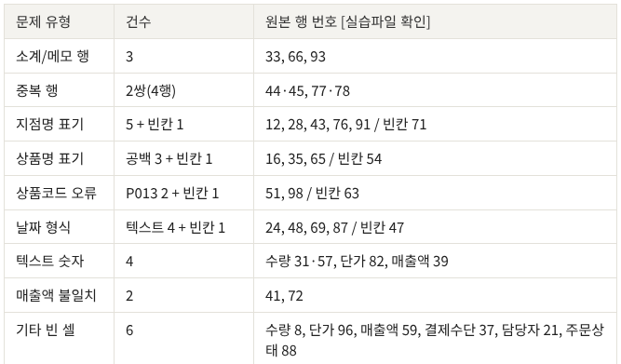
1
PART 01 · AI로 데이터 문제 진단
미션 1 완료: AI 발견 vs 내 확인
정답
“취소 5건은 오류가 아닙니다. 지우지 않고, 분석할 때 빼기만 합니다. “

Slide 22
PART 02
AI 수식 생성·검증
미션 2 │ 수식으로 문제를 찾아내자
핵심
방식
시간
수식 복사가 아니라
문제 찾기
09 테스트 →
05 실전 적용
40분

Slide 23
2
PART 02 · AI 수식 생성·검증
05 시트 · A1 붙여넣기 + M1~P1 제목
작업 준비: 원본은 그대로, 복사본에서 작업
실습 3분
02_매출원본 전체 선택
Ctrl+A → Ctrl+C
05_정제데이터 A1 클릭
Ctrl+V
M1~P1에
도우미 열 제목 입력
05 시트 도우미 열
M
N
O
P
상품분류
매출검증
중복키
중복여부
완료했으면 손을 들어주세요 — 전원 완료 후 다음으로 넘어갑니다

Slide 24
2
PART 02 · AI 수식 생성·검증
테스트 먼저, 실전은 나중에
AI에게
수식 요청
09 테스트 데이터(10행)
예상 결과와 비교
통과하면
05(100행)에 적용
틀리면? → AI에게 다시 질문
왜 테스트부터 할까요?
10행은 눈으로 검산 가능
100행은 눈으로 확인 어려움
예상 결과가 미리 적혀 있어 바로 비교할 수 있다
틀린 수식을 그대로 쓰면 틀린 숫자가 보고서까지 간다

Slide 25
2
PART 02 · AI 수식 생성·검증
함수 지도: 어디에서 무엇을 쓰나
다시 보기
오프닝에서 본 지도의 상세판 — 09에서 먼저 테스트하고, 05의 각 열을 채웁니다
05_정제데이터 — 채우는 열
M
N
O
P
A
R~U
W2
상품분류
매출검증
중복키
중복여부
날짜변환
표준화(임시)
참고 합계
XLOOKUP
IF + COUNT
TEXTJOIN
IF + COUNTIF
텍스트 나누기
SUBSTITUTE
XLOOKUP · COUNTIF
SUBSTITUTE
SUMIFS + DATE
슬라이드 32
슬라이드 28~29
슬라이드 34
슬라이드 34
슬라이드 46
슬라이드 47~51
슬라이드 36
09 테스트 먼저
IF → D6 (27)
XLOOKUP → B20 (30)
SUMIFS → M33 (35)
같은 4개 그룹 — 판정 · 찾기 · 정리 · 합계. 주인공 IF · XLOOKUP · COUNTIF · SUMIFS

Slide 26
2
PART 02 · AI 수식 생성·검증
수식 요청 프롬프트 공식
Excel 버전
+
시트·열 위치
+
원하는 결과
+
예외 처리
+
설명 요청
예시
주의
나는 [Excel 2024]을 사용해.
[「05_정제데이터」의 상품코드는 D열]이고 …
[상품분류를 가져오는] 수식을 만들어줘.
[못 찾으면 "확인필요"]라고 표시해줘.
[수식 각 부분의 역할]도 설명해줘.
Excel 2024에는
GROUPBY · PIVOTBY · REGEX 함수가 없습니다
→ 버전을 꼭 쓰세요
이 5개가 빠지면 AI가 없는 함수를 주거나, 열을 틀리게 씁니다

Slide 27
2
PART 02 · AI 수식 생성·검증
09 시트 · D6:D15 채우기
[09-①] IF 테스트: 매출액이 맞을까?
실습 3분
사람
빈칸을 채워 AI에게 요청
AI
수식 작성·설명
Excel
D6~D15 계산
PROMPT
이렇게 확인하세요
나는 Excel 2024 버전을 사용해.
「09_함수테스트」에서 수량은 A열, 판매단가는 B열,
매출액은 C열이야.
수량×판매단가가 매출액과 같으면 “정상",
다르면 “검토필요"라고 D열에 표시하는
수식을 만들어줘. 수식 설명도 해줘.
D6에 수식 입력
채우기 핸들 더블클릭
E열 예상 결과와 비교
검토필요가 3건이면 통과
=IF(A6*B6=C6,"정상","검토필요")
수식 예시

Slide 28
2
PART 02 · AI 수식 생성·검증
05 시트 · N열 매출검증 채우기
05에 적용했더니… 함정 발견!
실습
=IF(F2*G2=H2,"정상","검토필요") ← 05 시트 N2에 입력 후 아래로 채우기
33행 "3월 소계"
39행 매출액 '13500' (텍스트)
빈칸 × 빈칸 = 빈칸
계산은 맞는데
결과 → "정상"
결과 → "검토필요"
테스트는 통과했는데 실전에서 틀렸습니다
테스트 데이터에 없던 상황(빈칸 · 텍스트 숫자)이 실전에는 있기 때문입니다

Slide 29
2
PART 02 · AI 수식 생성·검증
05 시트 · N열 개선 수식으로 교체
AI에게 조건을 추가해 다시 요청
Level 3 · 직접 작성
(앞의 요청에 이어서) 빈칸이나 텍스트로 된 숫자가 있으면 "값확인"으로 표시해줘.
PROMPT
나는 Excel 2024을 사용해. 「05_정제데이터」 시트에서 수량은 F열, 판매단가는 G열, 매출액은 H열이고,
데이터는 2행부터 있어. N2에 넣고 아래로 채울 수식 1개를 만들어줘.
판정 조건:
1. F2:H2 세 칸 중 숫자로 된 칸이 3개가 아니면 "값확인” (빈칸이나 텍스트로 입력된 숫자는 숫자로 세지 않음)
2. 세 칸이 모두 숫자이고 F×G가 H와 같으면 "정상"
3. 세 칸이 모두 숫자이고 F×G가 H와 다르면 "검토필요"
(제약: - COUNT 함수로 숫자 칸의 개수를 세는 방식으로 만들어줘. - 텍스트 숫자를 숫자로 변환하지 마,
- IF는 2개, 수식은 한 줄로 최대한 짧게. - 수식 1개와 각 부분의 역할만 설명해줘. )→ 생략가능
개선 수식
=IF(COUNT(F2:H2)<3,"값확인",IF(F2*G2=H2,"정상","검토필요"))
COUNT는 숫자만 셉니다
결과: 검토필요 → 2건 41 · 72행
F·G·H 중 하나라도 빈칸이거나 텍스트면
→ 개수가 3보다 작음 → "값확인"
결과: 값확인 → 10건
소계·메모 3(33·66·93) + 빈칸 3(8·59·96) +
텍스트 숫자 4(31·39·57·82)

Slide 30
2
PART 02 · AI 수식 생성·검증
09 시트 · B20:B29 채우기
[09-②] XLOOKUP 테스트: 상품분류 가져오기
실습 3분
학생
빈칸을 채워 AI에게 요청
AI
수식 작성·설명
Excel
B20~B29 계산
PROMPT 1
확인 포인트
나는 Excel [ ]을 사용해.
「09_함수테스트」의 상품코드는 A열,
「03_상품Master」의 상품코드는 A열,
상품분류는 [ ]열이야. XLOOKUP으로 B20에 상품분류를 가져와줘.
코드를 못 찾으면 ＂확인필요＂라고 표시해줘.
수식 각 부분의 역할도 설명해줘.
상품코드 | 예상 결과
P001 | 커피
P005 | 논커피
P013 | 확인필요
P011 | 확인필요
PROMPT 2
Master에 없는 코드(P013·P011)가
"확인필요"로 나오면 통과
나는 Excel 2024을 사용해.
「09_함수테스트」의 상품코드는 A열이고,
「03_상품Master」의 상품코드는 A열,
상품분류는 C열이야. B20에 상품분류를 가져오려면 어떤 함수를 써야하니?
수식 예시
=XLOOKUP(A20,'03_상품Master'!$A$2:$A$11,'03_상품Master'!$C$2:$C$11,"확인필요")

Slide 31
2
PART 02 · AI 수식 생성·검증
XLOOKUP 수식 해부
=XLOOKUP( ① , ② , ③ , ④ )
A20
'03_상품Master'!$A$2:$A$11
'03_상품Master'!$C$2:$C$11
"확인필요"
① 찾을 값
② 찾을 범위
③ 가져올 범위
④ 못 찾을 때
1
$ 절대참조
2
작은따옴표 ' '
3
VLOOKUP과 비교
아래로 채울 때 Master 범위가 밀리지 않게 고정
시트 이름이 숫자로 시작하면 필요 → 빠지면 오류
열 번호를 셀 필요 없음, 왼쪽 방향 조회 가능

Slide 32
2
PART 02 · AI 수식 생성·검증
05 시트 · M열 상품분류 채우기
05에 적용: 수식이 오류 데이터를 찾아준다
실습 2분
M2
=XLOOKUP(D2,'03_상품Master'!$A$2:$A$11,'03_상품Master'!$C$2:$C$11,"확인필요")
M열 필터에서 확인필요만 골라 보면
2건
1건
3건
상품코드 P013
(Master에 없는 코드)
상품코드 빈칸
(63행)
소계 · 메모 행
(분석 대상 아님)
테스트에서 확인한 수식이 100행에서 오류 데이터를 찾아냈습니다
"상품코드 정제가 제대로 됐나?"를 M열이 자동으로 확인해 줍니다

Slide 33
2
PART 02 · AI 수식 생성·검증
09 시트 · G26 (시연 후 삭제)
오류 코드가 나오면? AI에게 교정 요청
시연
오류 코드 | 흔한 원인
#N/A | 찾는 값이 없음
#VALUE! | 텍스트를 숫자로 계산
#NAME? | 오타 / 버전에 없는 함수
#REF! | 참조 범위가 사라짐
교정 프롬프트
Excel 2024에서 이 수식을 입력했더니
[오류 코드]가 나왔어.
수식: [붙여넣기]
해당 셀 값: [값]
원인과 수정한 수식을 알려줘.
[나중에 넣을 것] 오류 화면 캡처 2장
① G26에서 나온 #N/A 화면
② 연습 중 겪은 #REF! 화면 (Ctrl+V로 수식째 붙여넣은 경우)
시연 순서
「확인필요」를 뺀 수식을 G26에 입력 → #N/A 확인
→ 교정 프롬프트로 AI에게 질문
=XLOOKUP(A26,'03_상품Master'!$A$2:$A$11,'03_상품Master'!$C$2:$C$11)
오류 코드 + 수식 + 셀 값을 함께 주면 AI가 원인을 정확히 짚습니다

Slide 34
2
PART 02 · AI 수식 생성·검증
05 시트 · O열(중복키) · P열(중복여부)
중복 찾기: 똑같은 행이 있나?
실습
중복 찾기: 한 행을 문자열 하나로 (학생 실습)
=TEXTJOIN("|",FALSE,A2:L2)
(false 는 빈칸을 무시하지 않음(공백)
O2
P2
=IF(COUNTIF($O$2:$O$101,O2)>1,"중복","")
O2:P2 함께 선택 → 101행까지 채우기
결과: 중복 2쌍 (4행)
두 행 모두 "중복" 표시 → 지울 것은 한 행뿐
COUNTIF = "나랑 똑같은 행이 몇 개?"
P열은 찾기만 합니다 — 실제 삭제는 PART 03 「중복된 항목 제거」, 날짜 변환도 PART 03

Slide 35
2
PART 02 · AI 수식 생성·검증
09 시트 · M33:M36 / O33:O36
[09-③] SUMIFS 테스트: 오류 없이 틀린 값
실습 4분
M33~M35에 조건 칸(J~L)을 참조하는 SUMIFS → N열 예상 결과와 비교 → O열에 표를 보고 직접 계산
M33
=SUMIFS($D$33:$D$42,$A$33:$A$42,J33,$B$33:$B$42,K33,$C$33:$C$42,L33)
M36
=SUMIFS($D$33:$D$42,$B$33:$B$42,K36,$C$33:$C$42,L36) ← 월 조건 빼고 따로 입력
문제 | SUMIFS 결과 | 직접 계산 | 차이 원인
Q1 3월 신구점 판매 | 14,000 | 21,000 | "신구 점" 7,000 누락
Q2 4월 성남점 판매 | 9,000 | 9,000 | 일치 (취소 3,000은 정상 제외)
Q3 5월 용인점 판매 | 12,000 | 17,000 | "용인 점" 5,000 누락
Q4 신구점 판매 전체 | 14,000 | 29,000 | "신구 점" + 텍스트 "8,000" 누락
Q2만 맞습니다 — 수식이 아니라 데이터가 틀린 것. SUMIFS는 오류 없이 조용히 틀립니다
Q4 계산시 M33 복사하면 0, 월조건을 빼면 14,000

Slide 36
2
PART 02 · AI 수식 생성·검증
05 시트 · W2 (참고 합계)
05에 적용: 3월 신구점 판매 매출 (W2에 입력)
실습 2분
=SUMIFS(H:H,C:C,"신구점",K:K,"판매",A:A,">="&DATE(2026,3,1),A:A,"<"&DATE(2026,4,1))
130,600원
이 숫자, 보고서에 써도 될까요?
텍스트 날짜 행 → 빠짐
"신구 점" 표기 행 → 빠짐
텍스트 매출액 행 → 빠짐
잘못 입력된 매출액 → 그대로 포함
정제 전 결과 (참고값)
정제 후에 다시 계산해서 비교해 봅시다 (PART 03)
정제 후 : 140,600원

Slide 37
2
PART 02 · AI 수식 생성·검증
AI 수식 검증 3단계
1
2
3
실행되는가?
논리가 맞는가?
교차검증했는가?
오류 코드가 나오지 않는다
소계 행이 "정상"으로 나온
사례를 기억하세요
필터 + 상태 표시줄 합계로
다른 방법과 비교
AI가 만든 수식 → Excel 결과 → 다른 방법으로 확인

Slide 38
2
PART 02 · AI 수식 생성·검증
미션 2 완료 체크
IF 매출 검증 (개선판)
함수를 외우는 것보다
문제를 정확히 설명하는 능력이
더 중요합니다
XLOOKUP 상품분류
SUMIFS 조건 합계
09 테스트 → 05 실전 적용
교차검증

Slide 39
BREAK
휴식 10분
다음 시간: 찾은 문제를 실제로 고칩니다

Slide 40
PART 03
데이터 정제 및 구조 표준화
미션 3 │ 분석하기 전에 데이터를 정리하자
원칙
결과
시간
원본 보존
기준 기록
05_정제데이터
완성
30분

Slide 41
3
PART 03 · 데이터 정제 및 구조 표준화
왜 정제가 먼저일까?
[09-③] 테스트 결과 다시 보기
정제가 끝나면
숫자가 바뀝니다
문제 | SUMIFS | 실제
3월 신구점 | 14,000 | 21,000
4월 성남점 | 9,000 | 9,000
5월 용인점 | 12,000 | 17,000
신구점 전체 | 14,000 | 29,000
05 시트 W2 (3월 신구점 판매)
130,600 → 140,600
PART 03이 끝나면 W2가
저절로 바뀌는 것을 확인합니다
표기 통일 · 숫자 변환 · 불필요한 행 제거가 끝나야
분석 결과를 믿을 수 있습니다

Slide 42
3
PART 03 · 데이터 정제 및 구조 표준화
AI에게 정제 순서와 기준 묻기
실습
PROMPT
AI
미션1에서 확인한 문제 목록은 다음과 같아:
[미션 1 완료 표 붙여넣기]
Excel 2024에서 정제하려고 해.
① 처리 순서 ② 문제별 처리 기준 ③ Excel에서 하는 방법
을 표로 알려줘. 원본은 수정하지 않는다는 전제야.
목록에 없는 문제는 추측하지 마.
순서와 기준을
제안한다
사람
무엇을 채택할지
결정한다
AI의 제안 = 선택지. 최종 기준은 내가 정합니다

Slide 43
3
PART 03 · 데이터 정제 및 구조 표준화
정제 기준 결정표
핵심
문제 | 권장 기준 | 채택
소계/메모 행 | 삭제
완전 중복 | 1행만 남김
지점명 표기 | 지점코드 → 04_지점Master
상품코드 P013·빈칸 | 상품명으로 역조회해 복구
상품명 표기·빈칸 | 상품코드 → 03_상품Master
텍스트 숫자·날짜 | 숫자·날짜로 변환
판매단가 빈칸 | Master 정상판매가
매출액 | 수량 × 판매단가로 재계산
수량·날짜·상태 빈칸 | "확인필요" 표시 후 분석 제외
취소 건 | 삭제하지 않고 피벗에서 제외
토론해 봅시다
① P013 행은 코드와 상품명 중 무엇을 믿을까?
② 매출액 불일치는 수량이 틀린 걸까, 매출액이 틀린 걸까?
AI마다 순서 제안이 다릅니다
ChatGPT는 7단계, 다른 AI는 6단계로 제안 → 그래서 기준은 내가 정하고 기록합니다
정답은 하나가 아닙니다
기준을 정하고 기록하는 것이 핵심

Slide 44
3
PART 03 · 데이터 정제 및 구조 표준화
05 시트 · 행 삭제 → 중복 제거
정제 ①: 불필요한 행 → 중복 제거
실습
순서가 중요합니다 — 소계·메모 행을 먼저 지우고 중복을 제거합니다
1
불필요한 행 삭제
2
중복 제거
L열 비고 열 필터 → "분석 제외"
보이는 3행 (33·66·93) 선택 → 행 삭제
필터 해제
데이터 탭 → 중복된 항목 제거
데이터 안 “ 셀 하나만” 클릭 →데이터
→ 중복 값 제거→’머리글 표시’ 체크 →
: A~L열만 체크 (도우미 열 제외)
확인 메시지 확인
결과: 3행 삭제
결과: 2개 제거
112,600원
도우미 열(M~P)까지 체크하면 중복 판정이 달라질 수 있습니다
주의
중복 제거 후

Slide 45
3
PART 03 · 데이터 정제 및 구조 표준화
05 시트 · N열 필터 → 숫자로 변환
정제 ②-1 텍스트 숫자 → 진짜 숫자
실습
① 텍스트 숫자
② 텍스트 날짜
N열 필터 → "값확인"
초록 삼각형 셀 선택 → ⚠ 클릭
"숫자로 변환"
예시
"13500" (왼쪽 정렬된 글자) → 13500 (오른쪽 정렬된 숫자)
숫자처럼 보이지만 글자로 들어간 칸을 Excel이 계산할 수 있는 진짜 숫자로 바꿉니다
쉽게 말하면
4칸 변환 (수량 2 · 단가 1 · 매출액 1) → 필터 해제 → W2 = 126,100원
확인
126,100원
숫자로 변경 후

Slide 46
3
PART 03 · 데이터 정제 및 구조 표준화
05 시트 · A열 텍스트 나누기
정제 ②-2 텍스트 날짜 → 진짜 날짜
실습
① 텍스트 숫자
② 텍스트 날짜
A2 클릭 → Ctrl+Shift+↓
데이터 → 텍스트 나누기
[다음] → [다음]
"날짜(YMD)" → [마침]
예시
2026.05.03 · 2026/03/18 (글자) → 2026-05-03 (진짜 날짜)
날짜처럼 생긴 글자에 "이건 날짜야" 도장을 찍어 줍니다. 수식이 필요 없습니다
쉽게 말하면
136,100원
빈 셀에 =COUNT(A2:A96) → 94면 성공 · 홈 → 표시 형식 "간단한 날짜" · W2 = 136,100원
확인
숫자, 날짜 변환 후
94보다 작으면 → 남은 날짜만 선택 → Ctrl+H로 "." 을 "-" 로 바꾼 뒤 다시 텍스트 나누기
주의

Slide 47
3
PART 03 · 데이터 정제 및 구조 표준화
05 시트 · R열 → C열
정제 ③-1 지점명 바로잡기
실습
① 지점명
② 상품코드
③ 상품명
④ 판매단가 빈칸
⑤ 매출액 재계산
⑥ 정리
R2에 수식 입력
더블클릭으로 R96까지
R열 복사 → C2에 값 붙여넣기
=XLOOKUP(B2,'04_지점Master'!$A$2:$A$4,
'04_지점Master'!$B$2:$B$4,"확인필요")
R2
이 행의 지점코드(B2)로 지점Master에서 표준 지점명을 찾아 옵니다 — "학번으로 이름 찾기"
쉽게 말하면
C열 필터 → 신구점 · 성남점 · 용인점 3개만 남으면 성공 · W2 = 140,100원
확인
140,100원
수식 속 A열은 '04_지점Master'의 지점코드 열입니다 (05 시트의 주문일자 아님)
주의
지점명 정리 후

Slide 48
3
PART 03 · 데이터 정제 및 구조 표준화
05 시트 · S열 → D열
정제 ③-2 상품코드 되살리기
실습
① 지점명
② 상품코드
③ 상품명
④ 판매단가 빈칸
⑤ 매출액 재계산
⑥ 정리
S2에 수식 입력
더블클릭으로 S96까지
S열 복사 → D2에 값 붙여넣기
S2
=IF(COUNTIF('03_상품Master'!$A$2:$A$11,D2)>0, D2,
XLOOKUP(SUBSTITUTE(E2," ",""),
'03_상품Master'!$B$2:$B$11,'03_상품Master'!$A$2:$A$11,"확인필요"))
코드가 Master에 있으면 그대로 / 없으면(P013 · 빈칸) 상품명 공백을 빼고 코드를 거꾸로 찾습니다
쉽게 말하면
M열(상품분류)의 "확인필요"가 모두 사라지면 성공 (05 시트 49 · 61 · 93행)
확인

Slide 49
3
PART 03 · 데이터 정제 및 구조 표준화
05 시트 · T열 → E열
정제 ③-3 상품명 통일하기
실습
① 지점명
② 상품코드
③ 상품명
④ 판매단가 빈칸
⑤ 매출액 재계산
⑥ 정리
T2에 수식 입력
더블클릭으로 T96까지
T열 복사 → E2에 값 붙여넣기
T2
=XLOOKUP(D2,'03_상품Master'!$A$2:$A$11,
'03_상품Master'!$B$2:$B$11,"확인필요")
방금 고친 상품코드로 Master에서 정확한 상품명을 가져옵니다
쉽게 말하면
E열 필터 → "카페 라떼" · "아메리카노 " 같은 띄어쓰기 표기와 빈칸이 사라지면 성공
확인
반드시 ② 상품코드 다음에! 먼저 하면 P013 행이 "확인필요"가 되어 되살릴 단서가 사라집니다
주의

Slide 50
3
PART 03 · 데이터 정제 및 구조 표준화
05 시트 · G열 빈칸 채우기
정제 ③-4 판매단가 빈칸 채우기
실습
① 지점명
② 상품코드
③ 상품명
④ 판매단가 빈칸
⑤ 매출액 재계산
⑥ 정리
G열 필터 ▼
"(필드 값 없음)"만 선택
4500 입력 → 필터 해제
대상
05 시트 91행 · 바닐라라떼(P003) → 4,500원
비어 있는 가격은 기준표(03_상품Master)의 정상판매가로 채웁니다
쉽게 말하면
G열 필터 목록에 "(필드 값 없음)"이 사라지면 성공
확인

Slide 51
3
PART 03 · 데이터 정제 및 구조 표준화
05 시트 · U열 → H열
정제 ③-5 매출액 다시 계산하기
실습
① 지점명
② 상품코드
③ 상품명
④ 판매단가 빈칸
⑤ 매출액 재계산
⑥ 정리
U2에 수식 입력
더블클릭으로 U96까지
U열 복사 → H2에 값 붙여넣기
U2
=IF(COUNT(F2:G2)<2, H2, F2*G2)
수량 · 단가가 둘 다 숫자면 다시 곱하고, 하나라도 비어 있으면 원래 매출액을 그대로 둡니다
쉽게 말하면
W2 = 140,600원 · N열 "검토필요" 0건
확인
140,600원
U열만 만들면 아무것도 바뀌지 않습니다 → 반드시 H2에 "값으로 붙여넣기"까지!
주의
매출액 재계산 후

Slide 52
3
PART 03 · 데이터 정제 및 구조 표준화
05 시트 · R~U열 내용 지우기
정제 ③-6 임시 열 정리 + 결과 확인
실습
① 지점명
② 상품코드
③ 상품명
④ 판매단가 빈칸
⑤ 매출액 재계산
⑥ 정리
R~U열 머리글 선택
Delete 키 (내용만 지우기)
열 삭제는 하지 않기
정제 전 130,600원 → 정제 후 140,600원
W2
빈 열에서 수식 → 값으로 붙여넣기 → 원래 열 교체. 사람이 쓴 이름보다 코드를 믿습니다
쉽게 말하면
W2가 140,600원이면 정제 ③ 완료 · R~U열이 비어 있고 W2는 그대로
확인
R~U "열 삭제"를 하면 W열이 왼쪽으로 밀립니다 → Delete 키로 내용만 지우세요
주의

Slide 53
3
PART 03 · 데이터 정제 및 구조 표준화
05 시트 · A2:L96 조건부 서식
조건부 서식으로 남은 문제 강조
실습
결과 예시 — 빨간 행 3개
이렇게 설정하세요
원본 행 | 05 행 | 남은 문제
8행 | 8행 | 수량 빈칸
47행 | 45행 | 주문일자 빈칸
88행 | 84행 | 주문상태 빈칸
1
A2:L96 범위 선택
2
홈 → 조건부 서식 → 새 규칙
3
"수식을 사용하여 서식을 지정할 셀 결정"
N열이 정상이 아니거나,
또는 날짜가 숫자가 아니거나,
또는 주문상태가 빈칸이면 칠합니다
열 문자 앞에만 $ → 행 전체가 칠해짐
4
수식 입력 → 서식 → 연한 빨강 채우기
=OR($N2<>"정상",NOT(ISNUMBER($A2)),$K2="")
100행을 눈으로 보지 않고 Excel이 문제 행을 칠하게 합니다

Slide 54
3
PART 03 · 데이터 정제 및 구조 표준화
05 시트 → 10_확인필요 시트
빼기 전에 기록하기: 확인필요 목록
시연
시연 순서
「10_확인필요」 시트 결과
1
05 시트 → 색 기준 필터 → 연한 빨강 (3행만 보임)
05 행 | 원본 행 | 지점 | 상품 | 빠진 값 | 제외 사유
8행 | 8행 | 성남점 | 아메리카노 | 수량 | 수량 빈칸
45행 | 47행 | 신구점 | 아메리카노 | 주문일자 | 주문일자 빈칸
84행 | 88행 | 성남점 | 바닐라라떼 | 주문상태 | 주문상태 빈칸
2
A~L 범위만 선택 → Ctrl+C
3
「10_확인필요」 A5 클릭 → Ctrl+V
4
M열에 제외 사유 적기 → 05로 돌아와 PART 04에서 3행 삭제
원본은 「02_매출원본」에 그대로 있습니다
→ 이 목록을 담당자에게 보내 확인받고,
답이 오면 고쳐서 다시 분석에 넣습니다
주의 M~P 도우미 열까지 복사하지 않기 — A~L만
분석에서 뺀다 ≠ 버린다 — 빼는 것보다 기록하는 것이 더 중요합니다

Slide 55
3
PART 03 · 데이터 정제 및 구조 표준화
정제 전 → 정제 후
미션 3 완료
11종 → 3종
130,600 → 140,600
100 → 92행
지점명 고유값 (빈칸 제외)
3월 신구점 판매 SUMIFS (원)
분석 대상 행 (확인필요 3행 제외)
미션 3 체크
원본 보존
명칭·코드 표준화
정제 기준표 작성
남은 문제 표시
형식 통일

Slide 56
PART 04
매출 분석 & 피벗테이블
미션 4 │ 정리된 데이터로 매출을 분석하자
질문
결과
시간
지점별 · 월별 ·
상품분류별 매출은?
06_피벗분석
20분

Slide 57
4
PART 04 · 매출 분석 & 피벗테이블
05 시트 · 3행 삭제 → 표(Ctrl+T)
분석 준비: 표로 변환
실습
1. 확인필요 3행 처리
(삭제 또는 표시)
마지막 행 93(데이터 92행) 확인
데이터 안 아무 셀 클릭
Ctrl + T
"머리글 포함" 체크
→ 확인
확인하기
왜 표로 만들까요?
표 디자인 탭이 나타나면 성공
표 이름을 "매출"로 바꿔 두면 편리
표 범위가 A1:P93 (W열은 포함되지 않아야 함)
데이터가 늘어나도 피벗 범위가 자동으로 확장됩니다
필터·서식이 자동 적용됩니다
정리된 데이터 + 표 구조 = 분석할 준비 완료
피벗 사용 이유?
영수증 92장을 바닥에 펼쳐놓고, 지점별로 줄세우고, 월별로 칸을 나눠서, 금액을 더하는 일은 Excel이 1초만 해준다.
행 : 줄세울기준, 열: 칸 나눌 기준, 값:더할 숫자, 필터: 빼고 볼것

Slide 58
4
PART 04 · 매출 분석 & 피벗테이블
AI에게 피벗 구조 묻기
Level 3 · 직접 작성
틀만 제공
채울 내용 힌트
나는 [월별·지점별 판매 매출 비교 ]를 알고 싶어.
데이터 필드는 [주문일자, 지점명, 상품분류, 주문상태, 매출액 ]이야.
Excel 2024 피벗테이블의
① 행 ② 열 ③ 값 ④ 필터
구성과 그렇게 구성하는 이유를 알려줘.
목적: 월별·지점별 매출 비교
필드: 주문일자, 지점명, 상품분류, 주문상태, 매출액 …
직접 프롬프트 작성·전송
학생

Slide 59
4
PART 04 · 매출 분석 & 피벗테이블
06 시트 · A3에 피벗
피벗테이블 만들기
실습
피벗 필드 배치
만드는 순서
1
표 안 클릭 → 삽입 → 피벗 테이블 → 표/범위: 매출
필터
열
주문상태 = 판매
주문일자 (월)
2
기존 워크시트 → 06_피벗분석 A3
3
배치: 필터=주문상태(판매만) / 열=주문일자 /
행=지점명 / 값=합계: 매출액
행
값
4
날짜가 일 단위로 펼쳐지면: 날짜 셀 우클릭 → 그룹 → "월"만 선택 (일 해제) → 확인
지점명
합계 : 매출액
5
값 우클릭 → 값 필드 설정 → 표시 형식 →
숫자, 1000 단위 구분
월 그룹이 안 된다면? → 텍스트 날짜가 남아 있다는 신호 , “피벗이 검사관 역할”

Slide 60
4
PART 04 · 매출 분석 & 피벗테이블
지표 확장: 합계 · 평균 · 비율
시연
평균
비율
다차원
값 필드 설정 →
요약 기준 "평균"
값 표시 형식 →
"총합계 비율"
행에 상품분류 추가
1건당 평균 매출
지점별 매출 비중
지점 × 분류 교차 분석
같은 데이터도 지표를 바꾸면 다른 이야기가 보입니다

Slide 61
4
PART 04 · 매출 분석 & 피벗테이블
AI 분석: 사실 / 해석 / 추측 구분하기
활동
PROMPT
이 피벗 결과를 ① 객관적 현황 ② 데이터에서 확인되는 특징 ③ 추가 확인 사항으로 정리해줘.
데이터에 없는 원인은 쓰지 마. [피벗 수치 붙여넣기]
AI가 쓴 문장 | 분류 | 근거
신구점 매출이 가장 높다 | 사실 | 피벗에서 확인
성남점은 4월에 매출이 크게 늘었다 | 사실 | 피벗에서 확인
4월 이벤트 때문에 늘었다 | 추측 | 데이터에 없음
총합계 926,000원이면 성공.
다르면 원인 후보:
텍스트 날짜 잔존 / 중복 제거 누락 / 매출액 재계산 누락 / 판매 필터 미적용.
AI는 해석을 제안할 수 있지만, 근거 없는 원인은 보고서에 쓰지 않습니다

Slide 62
4
PART 04 · 매출 분석 & 피벗테이블
미션 4 완료: 결과 확인
참고값
926,000원
판매 매출 합계 (87건)
지점 | 합계 (원)
신구점 | 347,200
성남점 | 313,800
용인점 | 265,000
※ 권장 정제 기준 적용 값입니다. 정제 기준이 다르면 값이 달라지는 것이 정상입니다.

Slide 63
PART 05
데이터 시각화 & 요약 보고서
미션 5 │ 숫자를 보고서로 바꾸자
흐름
결과
시간
데이터 → 분석 →
차트 → 보고서
07_대시보드
08_AI보고서
15분

Slide 64
5
PART 05 · 시각화 & 요약 보고서
AI에게 차트 추천받기
실습
목적에 따라 판단하세요
PROMPT
현재 피벗테이블은 월별·지점별 매출을
비교한 데이터야. 이 데이터를 시각화하려고 해.
① 추천 차트 ② 추천 이유
③ 가로축 ④ 세로축 ⑤ 범례
를 알려줘.
비교
묶은 세로 막대형
추세
꺾은선형
구성비
원형 (항목이 적을 때)
AI가 추천했다고 무조건 쓰지는 않습니다
목적이 비교인지, 추세인지로 내가 판단합니다

Slide 65
5
PART 05 · 시각화 & 요약 보고서
06 피벗 → 07 시트로 차트 이동
차트 제작
실습
만드는 순서
피벗 선택 → 피벗 차트
묶은 세로 막대형
차트 이동 → 07_대시보드
체크리스트
차트 제목
축 제목 · 단위(원)
범례
한눈에 비교되는가?

Slide 66
5
PART 05 · 시각화 & 요약 보고서
08 시트 · A3에 붙여넣기
Executive Summary 요청
실습
2
PROMPT
왜?
다음은 Excel에서 직접 계산·검증한 결과야:
[피벗 수치 붙여넣기]
1. 현황 2. 인사이트 3. 추가 확인사항 / 실행 과제
구조로 5문장 이내로 요약해줘.
데이터에 없는 원인은 쓰지 말고
"추가 확인 필요"로 표시해줘.
이를 보고서로 작성해줘.
파일 전체가 아니라
검증한 숫자만 줍니다
AI가 원본을 다시 계산해
다른 숫자를 쓰는 걸
막기 위해서입니다
보고서 구조: 현황 → 인사이트 → 추가 확인 / 실행 과제

Slide 67
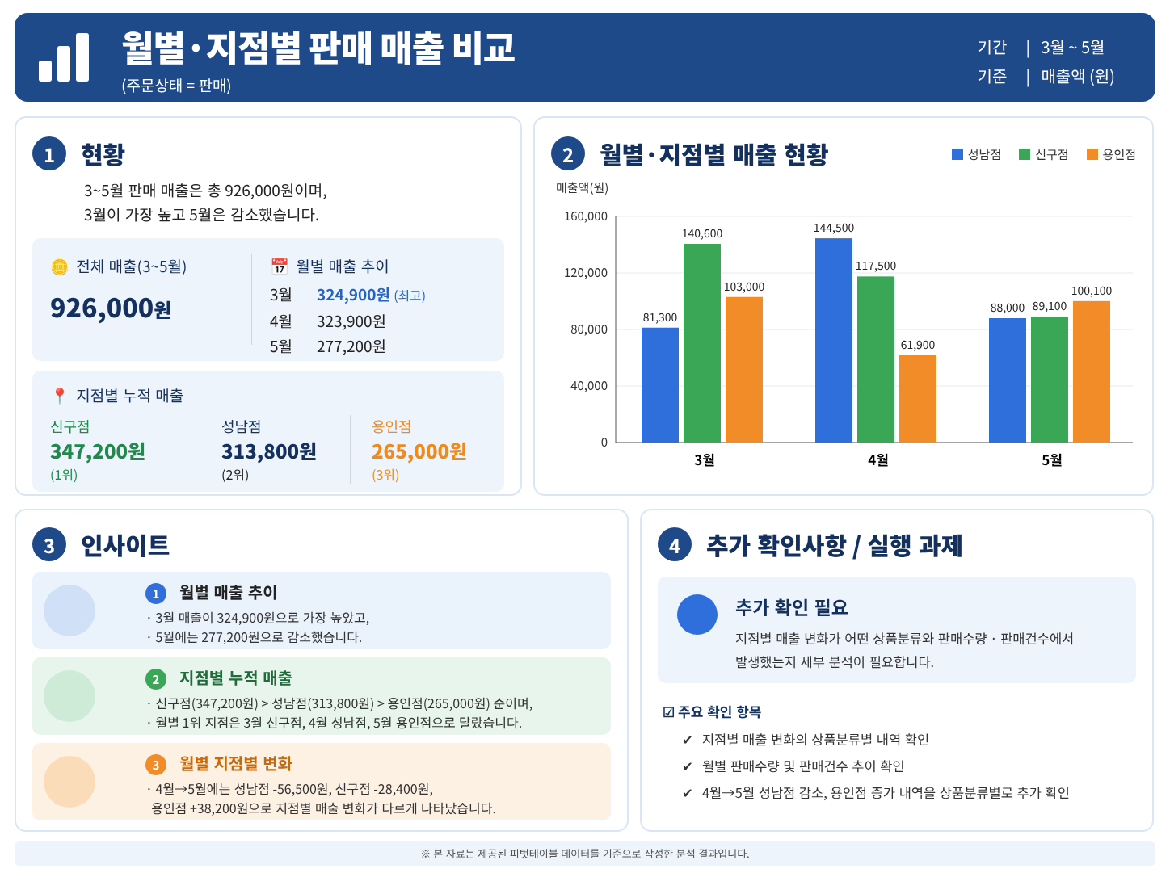
5
PART 05 · 시각화 & 요약 보고서
08 시트 · 문장마다 확인
PROMPT
위 결과보고서를 한장의 인포그래픽으로 보여줘.
형식은 현황, 인사이트, 추가확인/실행과제 형식으로
PROMPT
위 결과보고서를 PPT로 제작해줘, 그 중 한장은 위에 생성한 인포그래픽 이미지를 넣어줘

Slide 68
5
PART 05 · 시각화 & 요약 보고서
FACT CHECK: 최종 판단은 나
실습
AI 보고서 초안
08_AI보고서에 붙여넣기
학생 FACT CHECK
최종 보고서
FACT CHECK 목록
숫자가 피벗과 일치하는가
근거 없는 원인을 삭제했는가
기간(3~5월)이 맞는가
표현을 내 말로 다듬었는가
지점명이 정확한가

Slide 69
5
PART 05 · 시각화 & 요약 보고서
최종 산출물 확인
05
06
07
08
정제 데이터
피벗 분석
차트
요약 보고서
완료
완료
완료
완료
짝과 파일을 바꿔서
보고서의 숫자 1개를 피벗에서 직접 찾아 확인해 보세요

Slide 70
2
PART 02 · AI 수식 생성·검증
함수 카드: 보지 않고 설명할 수 있으면 마스터
11개
주인공 4개 IF · XLOOKUP · COUNTIF · SUMIFS | 색: 판정 · 찾기 · 정리 · 합계 | ( ) 안은 슬라이드 번호
함수 | 한 문장 비유 | 형식 | 오늘의 예 (슬라이드) | 흔한 실수
IF | "~이면 A, 아니면 B" 갈림길 | IF(조건, 참, 거짓) | 매출 판정: 09 D6 (27), 05 N2 (28~29) | 따옴표 없이 정상 입력 → #NAME?
COUNT | 숫자인 칸만 세는 출석 체크 | COUNT(범위) | 빈칸·글자 숫자 감지: 05 N2 (29) | 글자 숫자도 셀 거라고 착각
ISNUMBER | "이게 숫자야?" 예/아니오 | ISNUMBER(값) | 날짜가 숫자인지: 조건부 서식 (53) | 글자 날짜도 TRUE일 거라 착각
OR · NOT | 하나라도 맞으면 참 / 반대로 뒤집기 | OR(조건1, …) · NOT(조건) | 문제 행 칠하기: 조건부 서식 (53) | AND와 혼동, 괄호 위치 실수
XLOOKUP | 학번으로 이름 찾기 | XLOOKUP(값, 찾을 범위, 가져올 범위, 없을 때) | B20 (30), M2 (32), R2~T2 (47~49) | 범위 고정(F4) 빠뜨림
COUNTIF | "나랑 똑같은 사람 몇 명?" | COUNTIF(범위, 조건) | 중복 P2 (34), Master 확인 S2 (48) | 범위를 고정하지 않음
SUBSTITUTE | 찾아 바꾸기의 함수 버전 | SUBSTITUTE(텍스트, 바꿀 것, 새 것) | 공백 제거 S2 (48) | 따옴표 사이 공백 한 칸 빼먹음
TEXTJOIN | 여러 칸을 한 줄로 이어 붙이기 | TEXTJOIN(구분자, 빈칸무시, 범위) | 중복키 O2 (34) | TRUE로 해서 빈칸 위치 정보가 사라짐
SUMIFS | 조건 맞는 영수증만 모아 합계 | SUMIFS(더할 범위, 조건 범위1, 조건1, …) | 09 M33 (35), 05 W2 (36) | 조건 칸의 글자 때문에 0
DATE | 연·월·일로 진짜 날짜 만들기 | DATE(연, 월, 일) | SUMIFS 날짜 조건 W2 (36) | ">="와 DATE를 &로 안 붙임

Slide 71
6
CLOSING · 마무리
오늘의 업무 방식
문제 정의
AI 질문
테스트
Excel 실행
검증
AI 분석
최종 판단
가져갈 카드: 수식·분석 프롬프트 공식
버전
+
위치
+
결과
+
예외
+
설명
+
추측 금지
AI가 알려준 것은 후보, Excel이 계산한 것은 근거,
최종 판단은 나

Slide 72
6
CLOSING · 마무리
오늘의 한 문장
AI에게 맡기는 것이 스마트한 Excel이 아니다.
AI와 Excel의 역할을 나누는 것이 스마트한 Excel이다.
AI가 알려준다 → 내가 실행한다 → 내가 검증한다
Q & A

Slide 73
Thank you

Slide 74
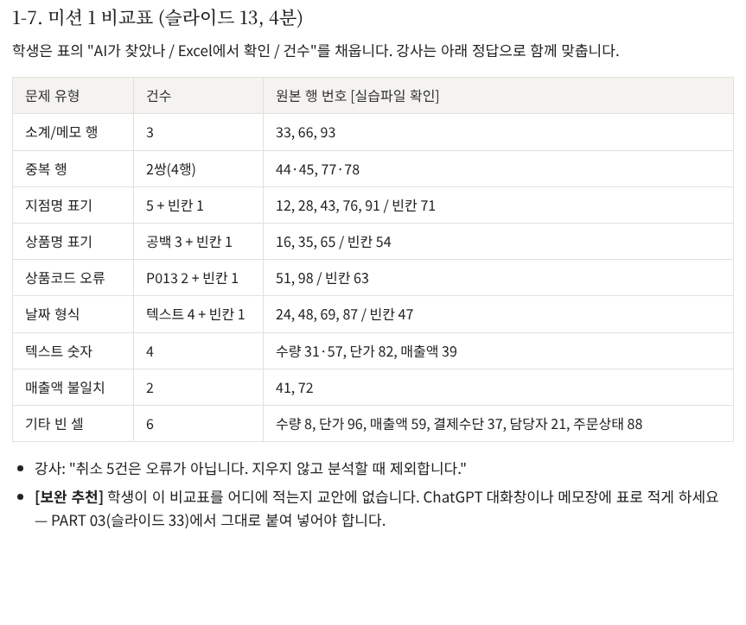
부록 · 강사 참고 — 미션 1 정답표 캡처 (원래 13번 슬라이드)

Slide 75
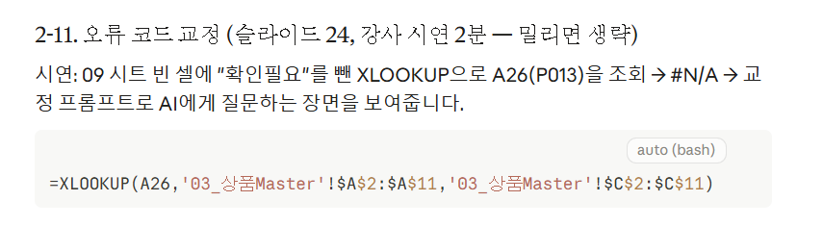
부록 · 강사 참고 — 오류 코드 시연 설명 캡처 (원래 24번 슬라이드)

Slide 76
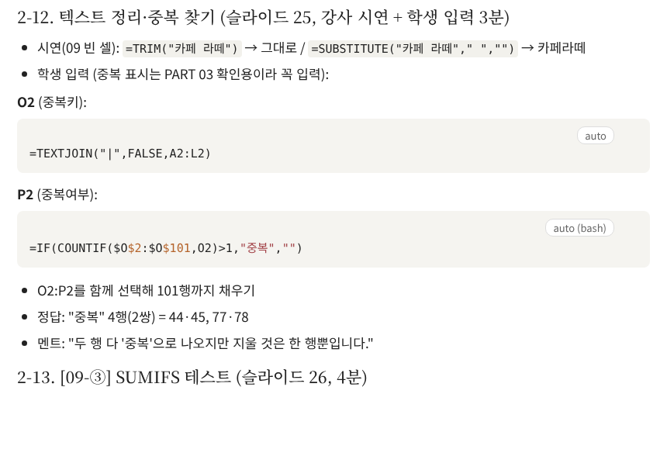
부록 · 강사 참고 — 중복 찾기 설명 캡처 (원래 25번 슬라이드)

